Slide 1
CHÀO MỪNG CÁC EM ĐẾN VỚI TIẾT
TIẾNG VIỆT LỚP 1
Giáo viên: ......................

Slide 3
Thứ ngày tháng năm Tiếng Việt Bài 4: Quạt cho bà ngủ
1. Khởi động

Slide 4
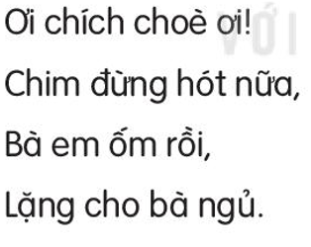
Thứ ngày tháng năm Tiếng Việt Bài 4: Quạt cho bà ngủ
2. Đọc
ngấn nắng
thiu thiu
lim dim

Slide 6
Thứ ngày tháng năm Tiếng Việt Bài 4: Quạt cho bà ngủ
vườn
thơm
lươn
rơm

Slide 7
Thứ ngày tháng năm Tiếng Việt Bài 4: Quạt cho bà ngủ

Slide 8
Thứ ngày tháng năm Tiếng Việt Bài 4: Quạt cho bà ngủ

Slide 9
Thứ ngày tháng năm Tiếng Việt Bài 4: Quạt cho bà ngủ

Slide 10
Dặn dò ..................... ..................

